Slide 1
Звіт
декана
факультету педагогічної освіти
доц. Герцюка Д.Д.
про роботу з квітня 2018 р. по квітень 2019 р.
1

Slide 2
Вступна кампанія 2018
 | Спеціаль-ність | Денна форма |  |  |  | Заочна форма |  |  |  | ВСЬОГО ПО СПЕЦ,
 |  | Ліценз. обсяг | Бюджет (держ.зам. /зарах) | Платне навчання | Всього | Ліценз. обсяг | Бюджет (держ.зам. /зар.) | Платне навчання | Всього
Вступ на І курс на базі середньої освіти (ОР БАКАЛАВР) | Дошкільна освіта | 75 | 19 / 16 | 37 | 53 | 50 | 9/6 | 21 | 27 | 80
 | Початкова освіта | 75 | 32/30 | 16 | 46 | 25 | 7/6 | 3 | 9 | 55
 | Спеціальна освіта | 75 | 10/8 | 57 | 65 | 25 | 3/1 | 10 | 11 | 76
 | Соціальна робота | 50 | 25/13 | 5 | 18 |  |  |  |  | 18
Вступ на ІІІ курс на базі молодшого спеціаліста (ОР БАКАЛАВР) | Дошкільна освіта |  |  | 9 |  |  |  | 20 |  | 29
 | Початкова освіта |  |  | 8 |  |  |  | - |  | 8
 | Соціальна робота |  |  | 14 |  |  |  | - |  | 14
Вступ на ІІ-ІІІ курс на базі середньої освіти (ОР БАКАЛАВР | Дошкільна освіта |  |  |  |  |  |  | 13 |  | 13
 | Спеціальна освіта |  |  |  |  |  |  | 2 |  | 2
Вступ на І курс магістратури | Дошкільна освіта | 15 | - | 11 | 11 | 35 | - | 35 | 35 | 46
 | Початкова освіта | 20 | 15 | 5 | 20 | 30 | - | 30 | 30 | 50
 | Спеціальна освіта | 15 | - | 14 | 14 | 35 | - | 35 | 35 | 49
2

Slide 3
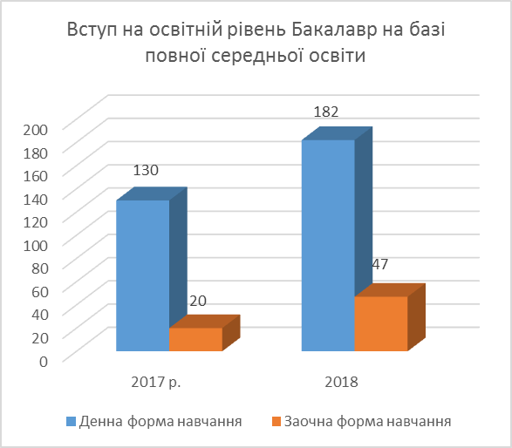
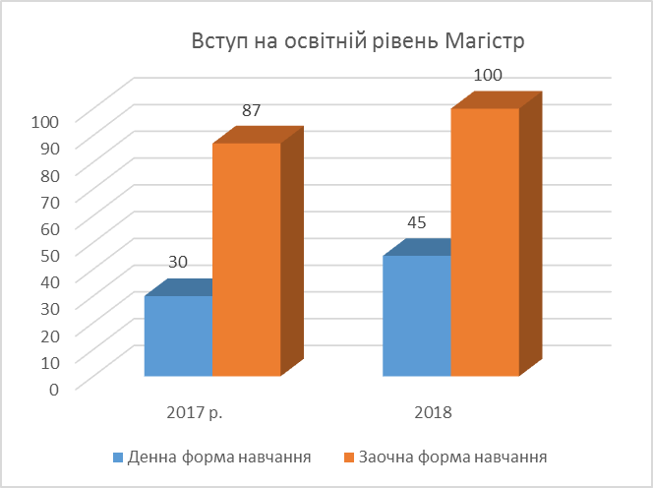
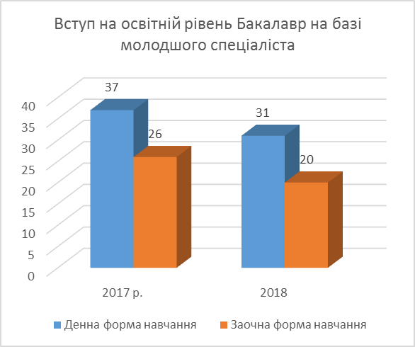
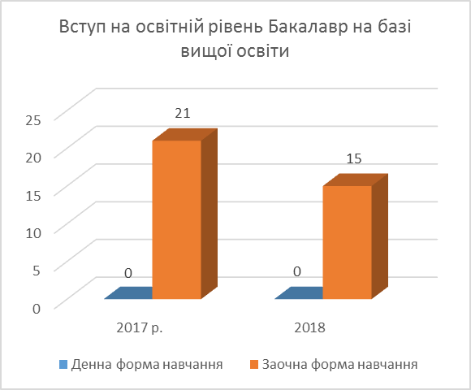
Результати вступних кампаній 2018 і 2019
3

Slide 4
Вступна кампанія 2019
ФОРМИ профорієнтаційної роботи:
проведення Днів абітурієнта;
участь декана факультету в онлайн-діалогах із майбутніми абітурієнтами;
мультимедійні презентації на сайті ФПО;
флешмоби, волонтерські акції;
зустрічі викладачів факультету із учнями випускних класів і вчителями загальноосвітніх шкіл м. Львова, Львівської та ін. обл.;
профорієнтаційні бесіди під час проходження студентами практик у навчальних закладах ;
розповсюдження інформаційно-агітаційної друкованої продукції тощо
4

Slide 5
Загальна характеристика контигенту студентів (на 1.04.2019 р.)
Кількість студентів (станом на 1.04.2019 р.) - 1191
Денна форма – 731
(378 бюджет+253 пл.навч.)
Заочна форма –460
(63 бюджет+397 пл.навч.)
ОР «Бакалавр» - 937
ОР «Магістр» - 254
Кількість академічних груп
Денна форма – 33
Заочна форма 17
5

Slide 6
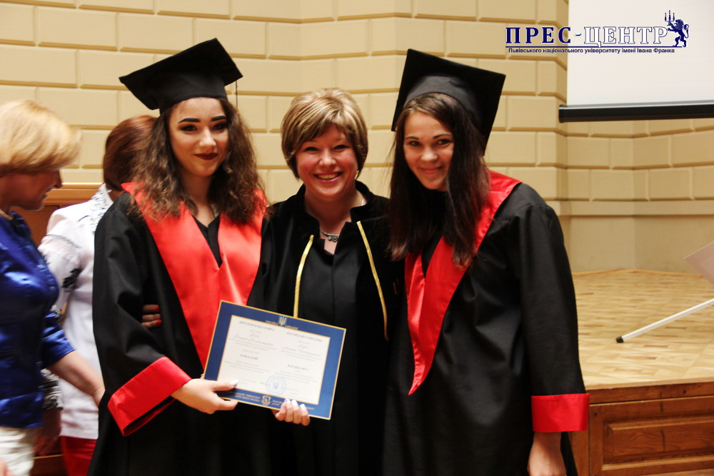
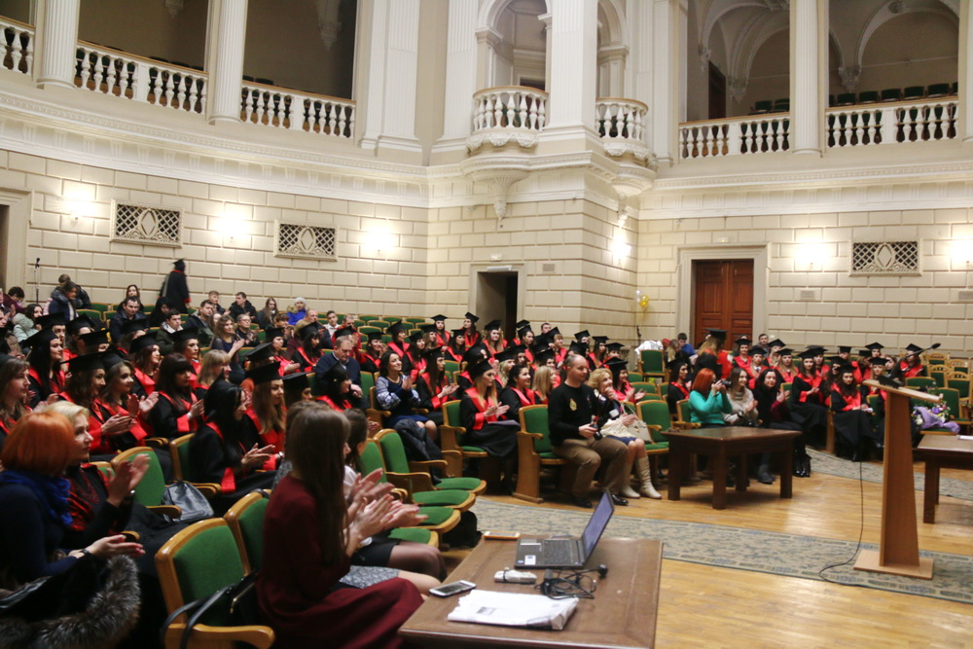
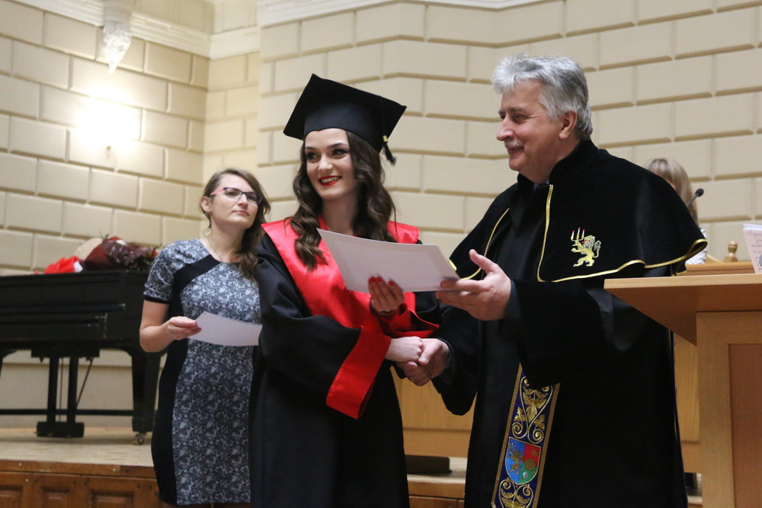
Випуски студентів
1.Випуск бакалаврів
(червень 2018 р.)
денна форма - 181
заочна форма - 73
2. Випуск магістрів
(грудень 2018 р.)
денна форма- 29
заочна форма – 85
6

Slide 7
Забезпечення кадрами (на 1.04.2019 р.)
Кафедра | Всього ставок НПП | К-сть НПП |  | З них
 |  | штатн. | сум. | д.н., проф | д.н., доц. | к.н., доц. | к.н., б.а. | ст. викл. | асист.
 |  |  |  | шт./ сум. | шт./ сум. | шт./ сум. | шт./ сум. | шт./ сум. | шт./ сум.
Початкової та дошкільної освіти | 25.5 | 22 | 9 | - /- | 1/1 | 3/1 | 8/2 | - | 10/5
Кафедра спеціальної освіти і соціальної роботи | 27,75 | 25 | 11 | 1/2 | - | 7/4 | 6/1 | 2/- | 9/4
Кафедра загальної педагогіки та педагогіки вищої школи | 17,5 | 16 | 2 | - | - | 12/1 | 3/- | - | 1/1
Всього по ф-ту 2017 - 57 % 2018 – 65 % (захищ. штат.прац.) | 70.75 | 63 | 22 | 1/2 | 1/1 | 22/6 | 17/3 | 2/- | 20/10
7

Slide 8
Підготовка науково-педагогічних кадрів
За звітний період
захищено три кандидатські дисертації - Бойко Г.О., Новосельська Н.Т., Ростикус Н.П.;
присвоєно вчене звання доцента - Лобода В.В..
17 осіб (канд.наук) працюють над виконанням вимог присвоєння вченого звання доцента
працюють над виконанням:
докторських дисертацій - 8 осіб (2019 р. - Кальченко Л.,В. Караманов О.В.);
кандидатських дисертацій - 14 осіб.
В аспірантурі (спеціальність 015 Професійна освіта) навчається 9 осіб
Спеціальність 13.00.01 загальна педагогіка та історія педагогіки
Грудень 2018 – захисти 3-х кандидатських дисертацій (Турчин І., Смолікевич А., Клонцак О.)
8

Slide 9
Структурна розбудова факультету
Зміна назв кафедр
Кафедра корекційної педагогіки та інклюзії
НА
Кафедра спеціальної освіти і соціальної роботи
Кафедра загальної та соціальної педагогіки
НА
Кафедра
загальної педагогіки та педагогіки вищої школи
(ухвала Вченої ради Університету від 28.11.2018 р.)
2. Відкриття навчальних і навчально-наукових лабораторій/кабінетів
Підготовлено Положення щодо відкриття
навчальної лабораторії Сучасних інформаційних технологій в освіті;
навчально-наукової лабораторії Музейної педагогіки;
навчально-методичного кабінету Розвивальних технологій у дошкільній освіті.
3. Поновлення діяльності Ресурсного центру з інклюзивної освіти ЛНУ імені Івана Франка
9

Slide 10
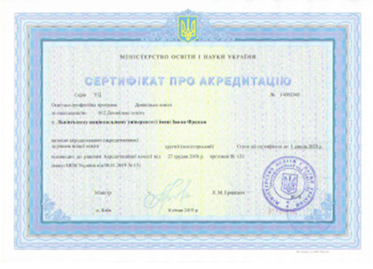
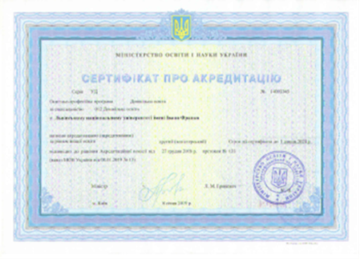
Ліцензування та акредитація
1. Здійснено акредитацію спеціальностей ОР «Магістр»
012 Дошкільна освіта, 016 Спеціальна освіта.
2. Проведено ліцензування і оголошено набір у 2019 р. на спеціальність ОР «Магістр» 011 Освітні, педагогічні науки.
(Освітня програма «Організація освітнього простору: управління та експертиза»).
3. Підготовлено і передано на розгляд МОН України ліцензійну справу спеціальності ОР «Магістр» 231 Соціальна робота.
4. Підготовлено і передано на розгляд МОН України ліцензійну справу освітньо-наукової програми підготовки доктора філософії зі спеціальності 011 Освітні, педагогічні науки.
10

Slide 11
Навчальна і навчально-методична робота
1. Оновлено і розміщено на сайті факультету освітні програми усіх спеціальностей ОР Бакалавр і Магістр.
2. Підготовлено і розміщено в університетській системі електронного навчання MOODLE два електронні курси
(доц. Біляковська О.О., доц. Лобода В.В.).
3. Розширено базу тестових завдань із навчальних
дисциплін для проведення контрольних замірів знань студентів.
4. Оновлено базу тестових завдань для проведення фахових вступних випробувань.
5. Підготовлено навчальних курсів на вибір студентами Університету
2019-2019 н.р – 12 (обрано 5)
2019-2020 н.р. - 12 (обрано 7)
6. Викладається у 2018-2019 н.р. іноземною (англійською) мовою три навчальні дисципліни.
7. Здійснюється систематичне наповнення інтернет-сторінки факультету, кафедр, персональних сторінок викладачів
11

Slide 12
Наукова робота
1. Виконання держбюджетної теми «Розробка технологій психолого-педагогічного супроводу дітей із спектром аутистичних порушень у спеціальній та інклюзивній школі» - наук. кер. - д.п.н., проф. Островська К.О.;
2. Виконання тем НДР в рамках робочого часу викладачів
2.1.Науково-педагогічні та організаційно-дидактичні засади професійного розвитку майбутніх фахівців у системі вищої освіти України: історичні ретроспективи, зарубіжний досвід, інноваційні підходи та технології (кафедра загальної педагогіки та педагогіки вищої школи ) - наук. кер. д.п.н., проф. Квас О.В.;
2.2. Педагогічна наука та освіта у класичному університеті: акмеологічний підхід (кафедра початкової та дошкільної освіти) - наук. кер. д.п.н., доц. Мачинська Н.І.;
2.3. Теоретико-методологічні засади підготовки фахівців дошкільної та початкової освіти в контексті соціальної мобільності (кафедра початкової та дошкільної освіти) – наук. кер. д.п.н., доц. Мачинська Н.І.;
2.4. Психолого-педагогічні засади корекційного навчання і реабілітації осіб з порушеннями розвитку та інтеграційні аспекти підготовки фахівців до роботи в системі спеціальної освіти та в умовах інклюзії (кафедра спеціальної освіти і соціальної роботи) - наук. кер. д.п.н., проф. Островська К.О.;
2.5 Зміст та технології професійної підготовки фахівців соціальної сфери (кафедра спеціальної освіти та соціальної роботи) - наук. кер. к.п.н., доц.Кальченко Л.В.
12

Slide 13
Наукова робота: Публікації
1. Навчальні і наукові видання:
навчальні посібники - 10
монографії - 2
2. Наукові статті
статті у виданнях, які мають імпакт-фактор - 1;
статті в інших виданнях, які включені до міжнародних наукометричних баз даних, зокрема, Index Copernicus (IC) - 45;
статті в інших закордонних виданнях - 11;
статті у фахових виданнях України – 42;
статті в інших виданнях України - 48
3. Тези доповідей
тези доповідей на міжнародних конференціях – 52;
тези доповідей на вітчизняних конференціях – 95.
13

Slide 14
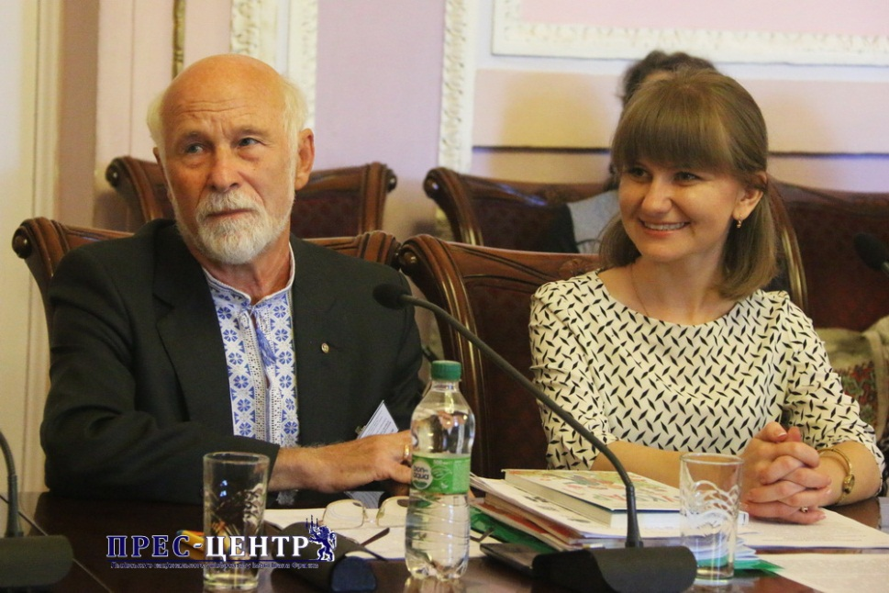
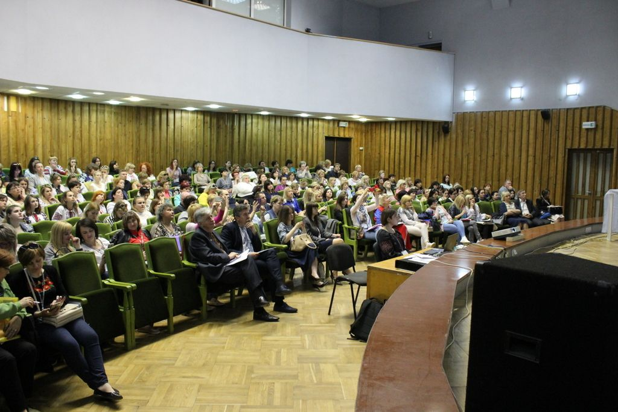
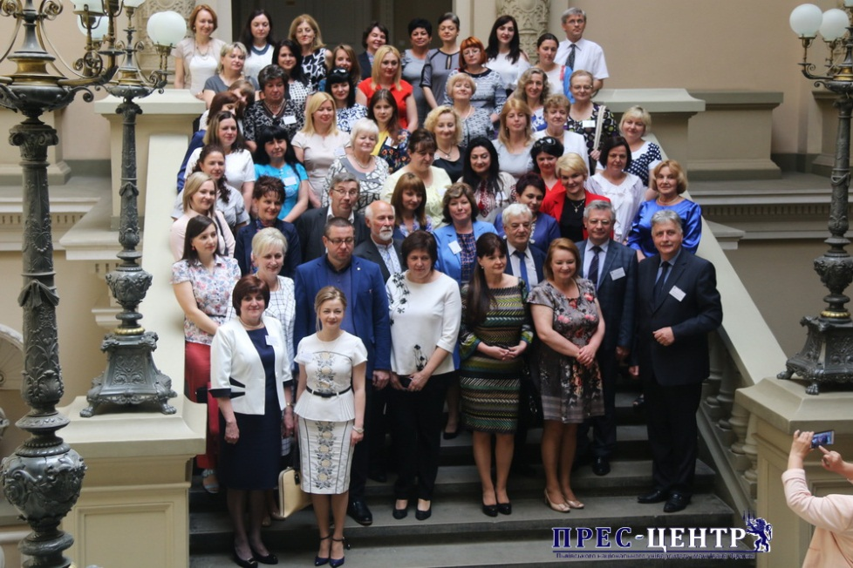
Наукова робота: конференції
ІІІ міжнародна науково-практична
конференція «Актуальні проблеми
початкової освіти та інклюзивного
навчання» (травень 2018 р.)
Всеукраїнська науково-практична
конференція «Інноваційні підходи
в освіті з дітьми з особливими
освітніми потребами»
(травень 2018 р.)
14

Slide 15
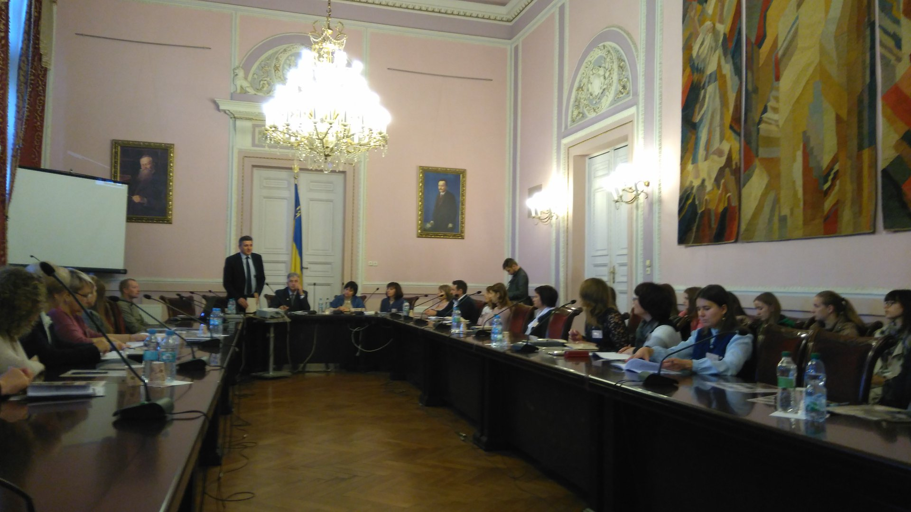
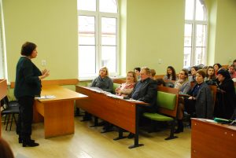
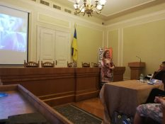
Наукова робота: конференції
Всеукраїнська (з міжнародною участю) науково-практична
конференція «Соціальний супровід осіб з інвалідністю у кризових ситуаціях» (жовтень 2018 р.)
Всеукраїнська
наукова конференція
«Дитинство і література: поетика,
методика, дидактика»
(жовтень 2018 р.)
Всеукраїнська науково-практична конференція «Професійна освіта та зайнятість осіб з особливими потребами; інновації й підходи»
(листопад 2018 р.)
Міжнародна наково-
практична конференція
«Психолого-педагогічний
супровід осіб з
особливими потребами
в інклюзивній та
спеціальній освіт»
(квітень 2019 р.)
15

Slide 16
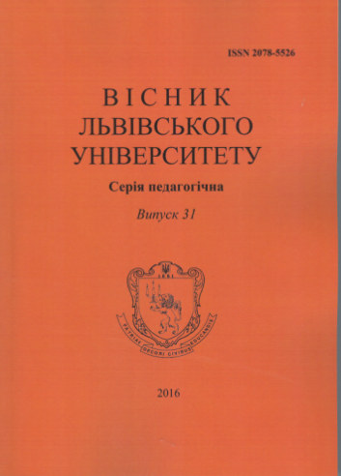
Видавничі проекти
Видання Вісника
Львівського університету
«Серія педагогічна»;
Видання збірника
«Матеріали звітних наукових
конференцій факультету
педагогічної освіти
Спільно ЛКТ «Рідна школа»
видання Наукового альманаху
«Товариство «Рідна школа:
історія і сучасність»
і серії книг «Видатні українські педагоги»;
Спільно з Інститутом педагогіки
Вроцлавського університету видання
щорічника «Розвиток української
та польської
освіти і педагогічної думки»;
Спільно з Інститутом педагогіки
Академії імені Яна Длугоша в Ченстохові
видання Польсько-Українського вісника
16

Slide 17
Участь у міжнародних проектах і програмах
1.Завершена участь факультету (грудень 2018 р.) у проекті Еразмус + "Удосконалення практико-орієнтованої підготовки викладачів професійної освіти і навчання" (2016-2018 рр.)
2. Участь ФПО як партнера (кафедра загальної педагогіки та педагогіки вищої школи) у Міжнародному проекті «Переосмислення педагогіки для реалізації освіти в інтересах сталого розвитку в університетах країн Балтійського регіону (керівник проекту - Уппсальський університет (Швеція)
3.Участь у підготовці та виконанні міжнародного колективного гранту (кафедра кафедра загальної педагогіки та педагогіки вищої школи) «Європейська якість освітніх досліджень для розширення можливостей освітян в Україні» (Українська асоціація дослідників освіти )
4. Підготовка проектної пропозиції щодо участі як партнера у проекті Еразмус+ К2 (2019 р.) «Розробка моделі та поширення практики комплексного супроводу студентів із обмеженнями життєдіяльності в системі вищої освіти» (Південноукраїнський національний університет ім. К Ущинського)
17

Slide 18
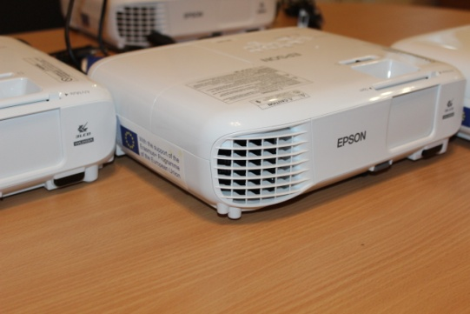
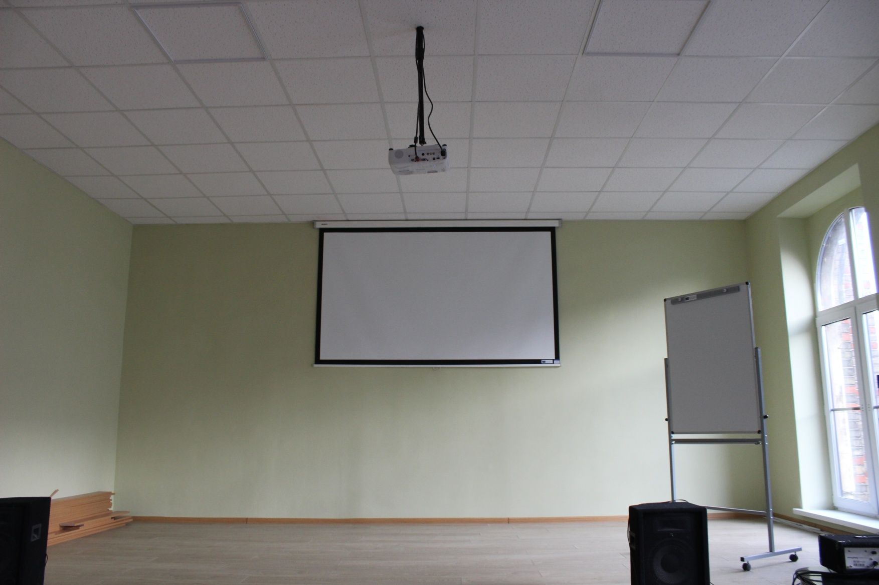
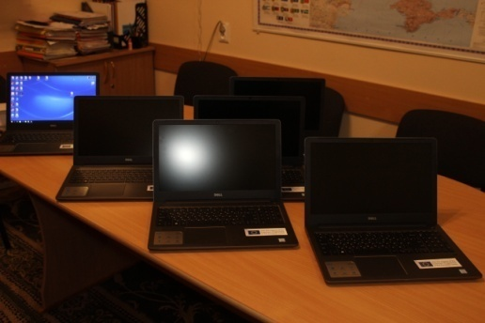
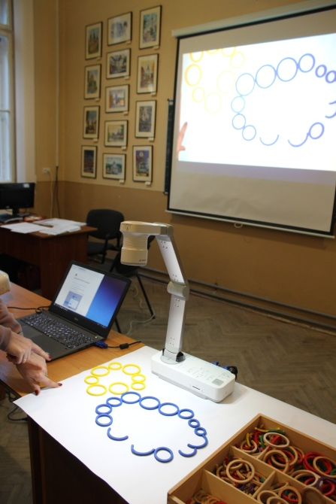
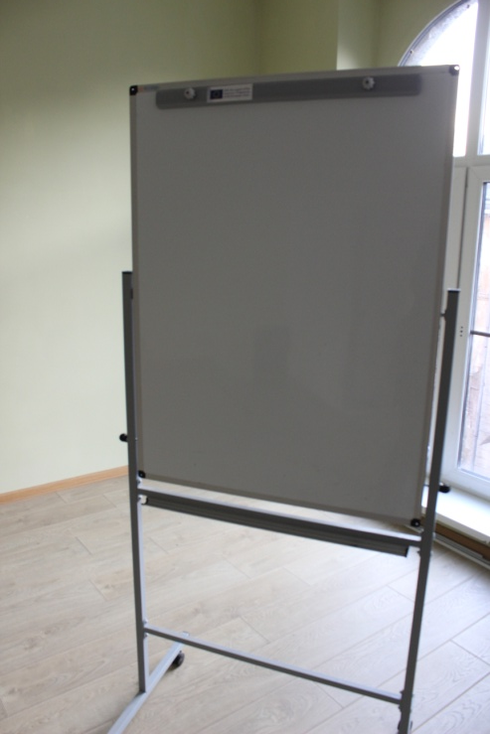
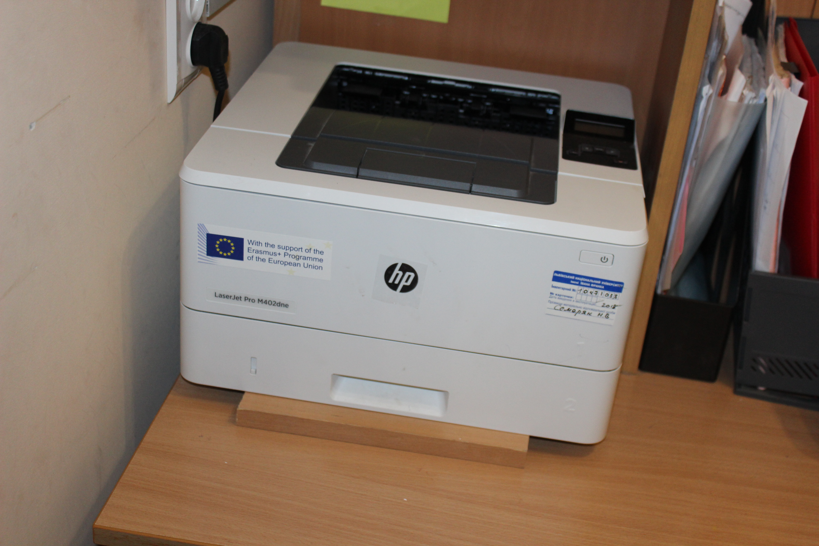
Участь у міжнародних проектах і програмах
В ході виконання
проекту відбулися
"Удосконалення
практико-орієнтованої
підготовки викладачів
професійної освіти
і навчання
ідбулися
6 наукових семінарів для викладачів;
стажування викладачів;
15 студентів факультету пройшли стажування в закордонних університетах –партнерах проекту
За результатами Проекту придбано обладнання
для ЛНУ імені Івана Франка
на суму 1млн. 139 тис. 207 грн
18

Slide 19
Наукові стажування і участь у міжнародних стипендійних програмах
Інститут педагогіки Вроцлавського університету (Польща) - доц. Мищишин І.Я., доц. Цюра С.Б. (травень 2018 р.);
Віденський університет економіки та бізнесу (Австрія ) – проф. Островська К.О. (травень 2018 р.);
Інститут міжнародної академічної і наукової співпраці (Варшава) – доц. Жаркова Р.Є. (жовтень 2018 р.);
Університет Масарика (м. Брно, Чеська Республіка) – доц. Ферт О.Г. (листопад 2018 р.);
Жешівський університет (Польща) – доц. Крохмальна Г.І., доц. Субашкевич І.Р. (листопад 2018);
Люблінський науково-технологічний парк та Університет Марії Кюрі-Склодовської (м. Люблін, Польша) - ас. Сало І. О., ас. Сивик Г.Є., ас. Сидорович О.І (грудень 2018 р.);
Навчальний заклад інклюзивного типу м. Гамме (Бельгія)- асист. Призванська Р.А. (грудень 2018 р.);
м. Вольфсбург (Німеччина) - проф. Островська К.О., доц. Лобода В.В., ас. Дробіт Л.Т. (лютий 2019 р.).
19

Slide 20
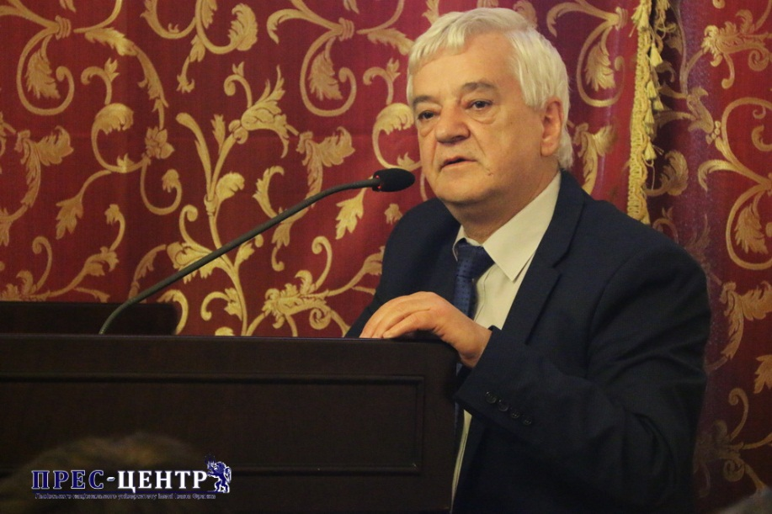
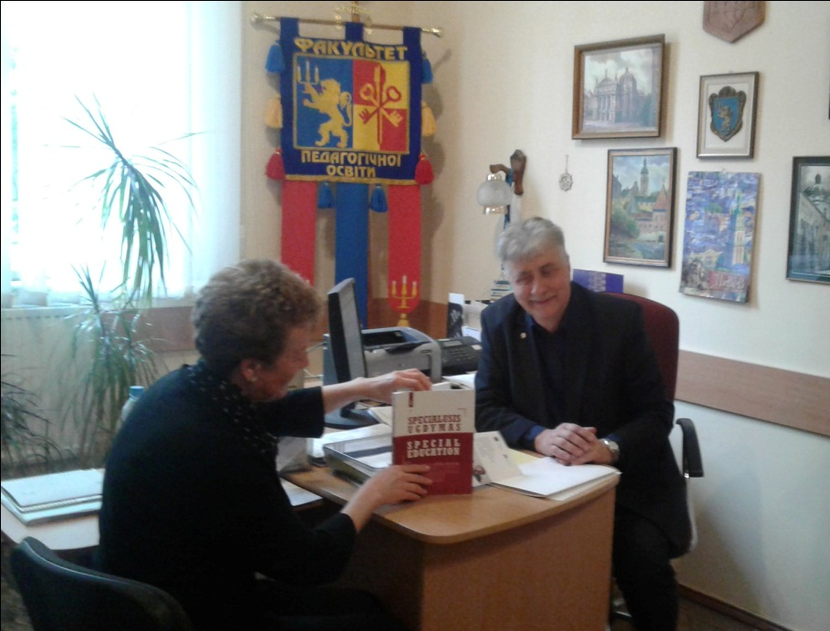
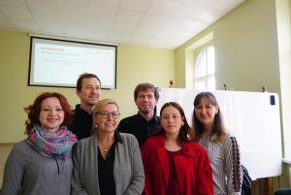
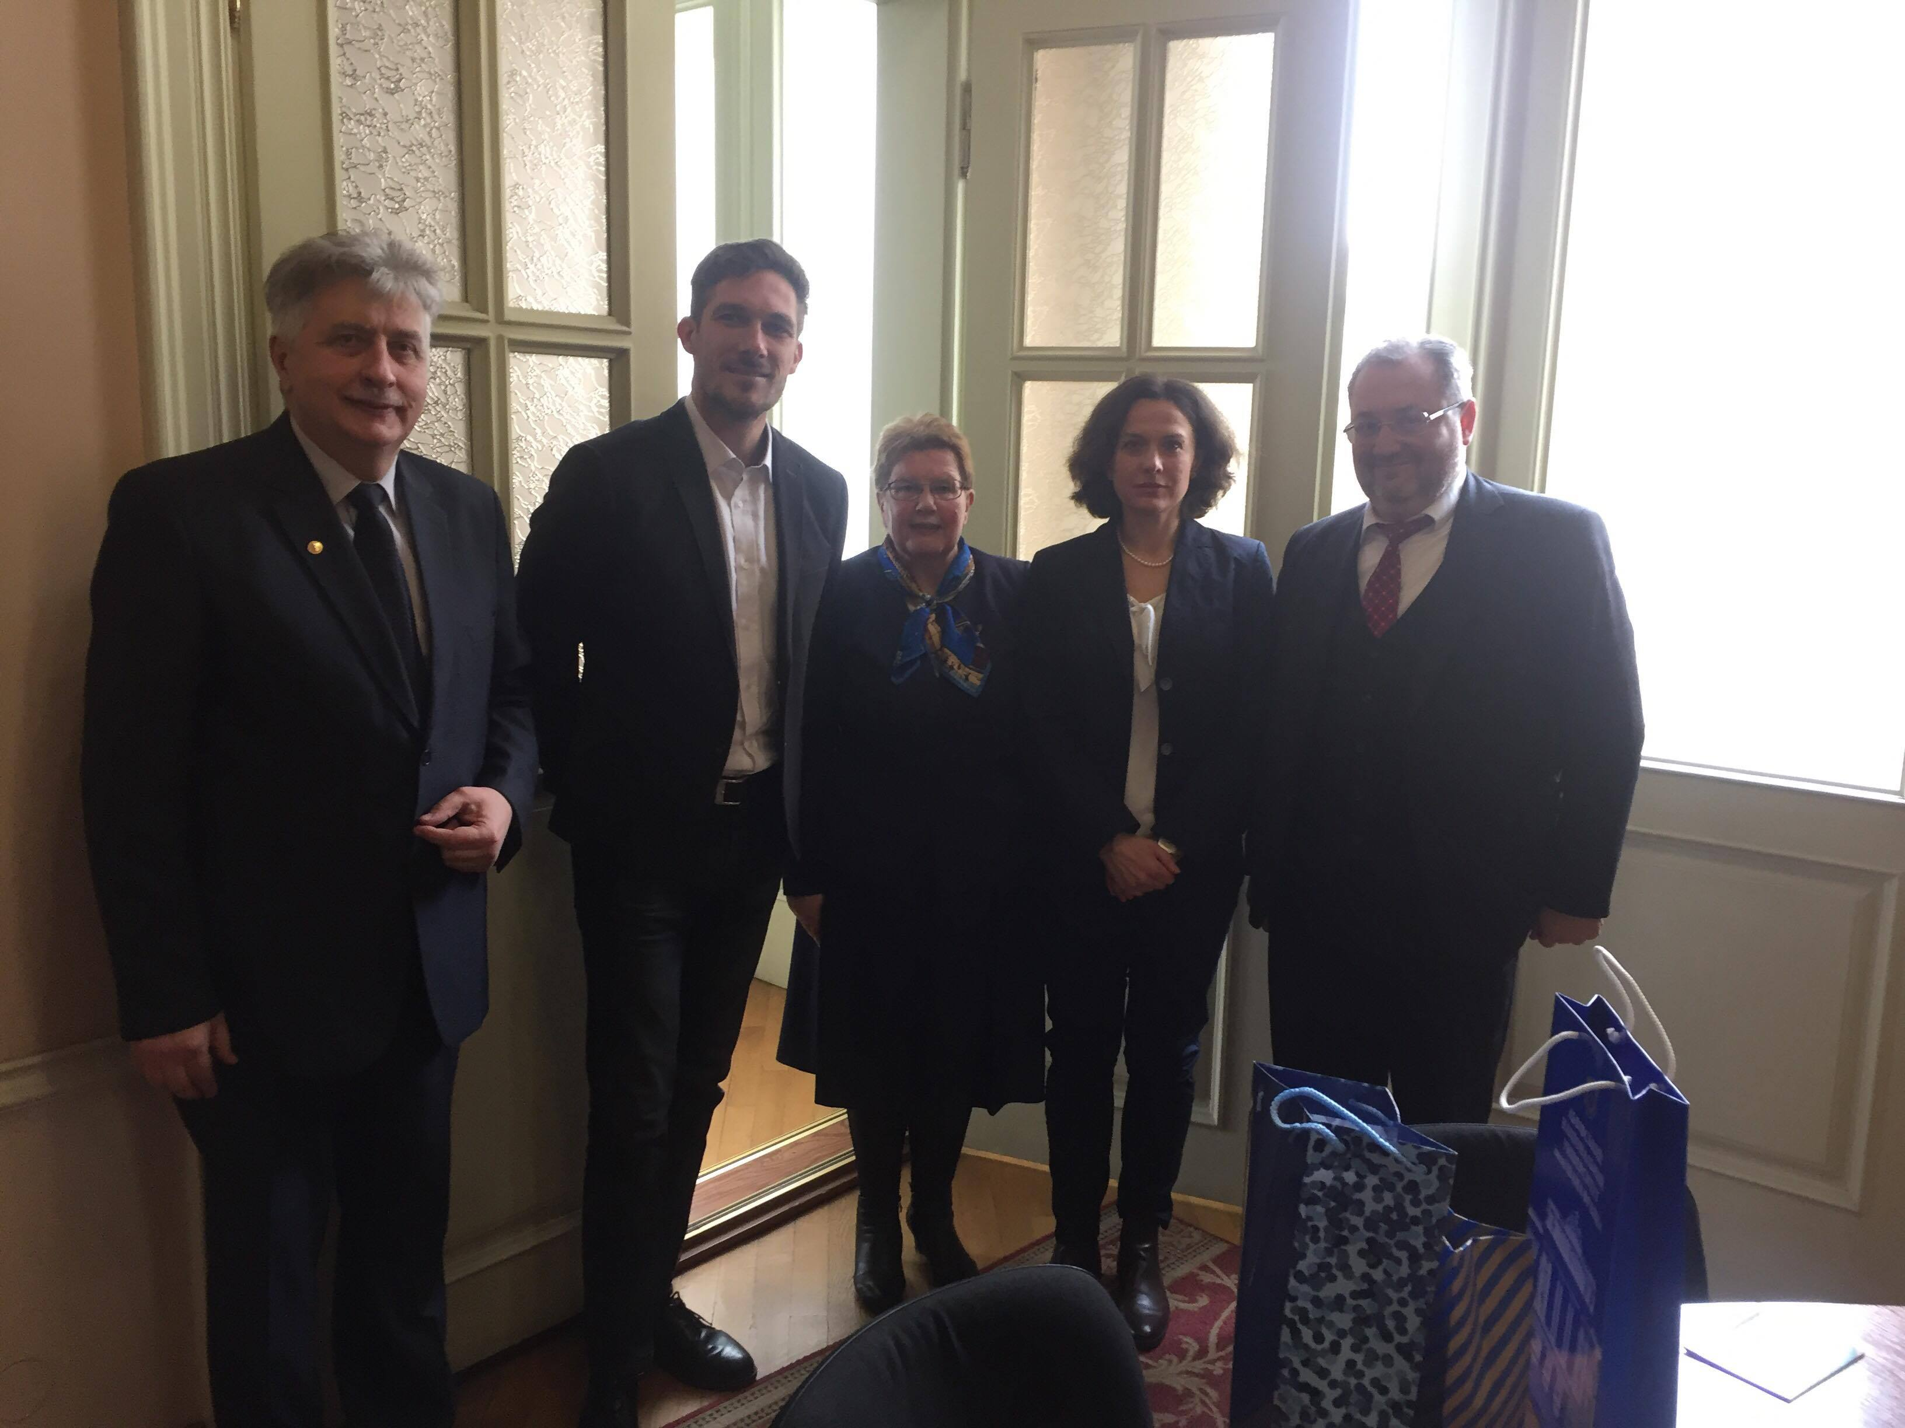
Нові закордонні партнери
Інститут педагогіки
Католицького університету
у Ружемберку (Словаччина)
Факультет соціального
забезпечення і психології
Шауляйського університету
(Литва)
Інститут системної консультативної
терапії міста Брауншвайг
(Німеччина)
Організація молодіжної
та освітньої допомоги AWO (Німеччина)
Університет прикладних наук
Гайдельберзького університету
(Німеччина)
20

Slide 21
Студенська наукова робота
1. Публікації (2018 - 12 статей у співавторстві з науковими керівниками, 83 тези, з них 79 самостійно).
2. Організація студентських конференцій.
Щорічна міжфакультетська студентська наукова конференція «Актуальні проблеми української освіти» – кафедра загальної та соціальної педагогіки
Щорічна студентська науково-практична конференція «Сучасні тенденції та актуальні проблеми педагогічної освіти» - кафедра початкової та дошкільної освіти
3. Участь студентів у всеукраїнських і
регіональних наукових конференціях і семінарах.
4. Участь в конкурсах і олімпіадах
2018/2019 н.р. :
ІІ етап Всеукраїнського конкурсу студентських наукових робіт – 8 ст. ( 5 конк.)
ІІ етап Всеукраїнської студентської олімпіади - 5 (3 сп.)
5. Участь у міжнародних стипендійних програмах та проектах
Ольга Скібчик - програма Еразмус + (Університет прикладних наук у Гайдельбергу, Німеччина)
Ольга Лавро - програма Еразмус + ( Університет м. Салоніки, Греція)
21

Slide 22
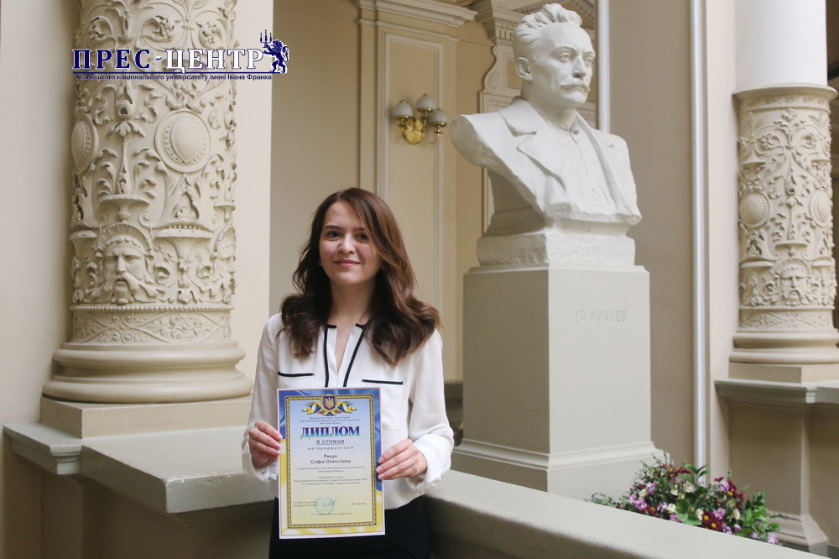
Студенська наукова робота: Нащі перможці
Софія Рикун, студентка І курсу магістратури, отримала престижну нагороду - диплом ІІ ступеня за участь у ІІ турі Всеукраїнського конкурсу студентських наукових робіт зі спеціальності "Освітні, педагогічні науки", який відбувся 11.12 квітня 2019 р. на базі Дрогобицького державного педагогічного університету імені Івана Франка.
Науковий керівник - доцент кафедри загальної педагогіки та педагогіки вищої школи Наталя Яремчук
22

Slide 23
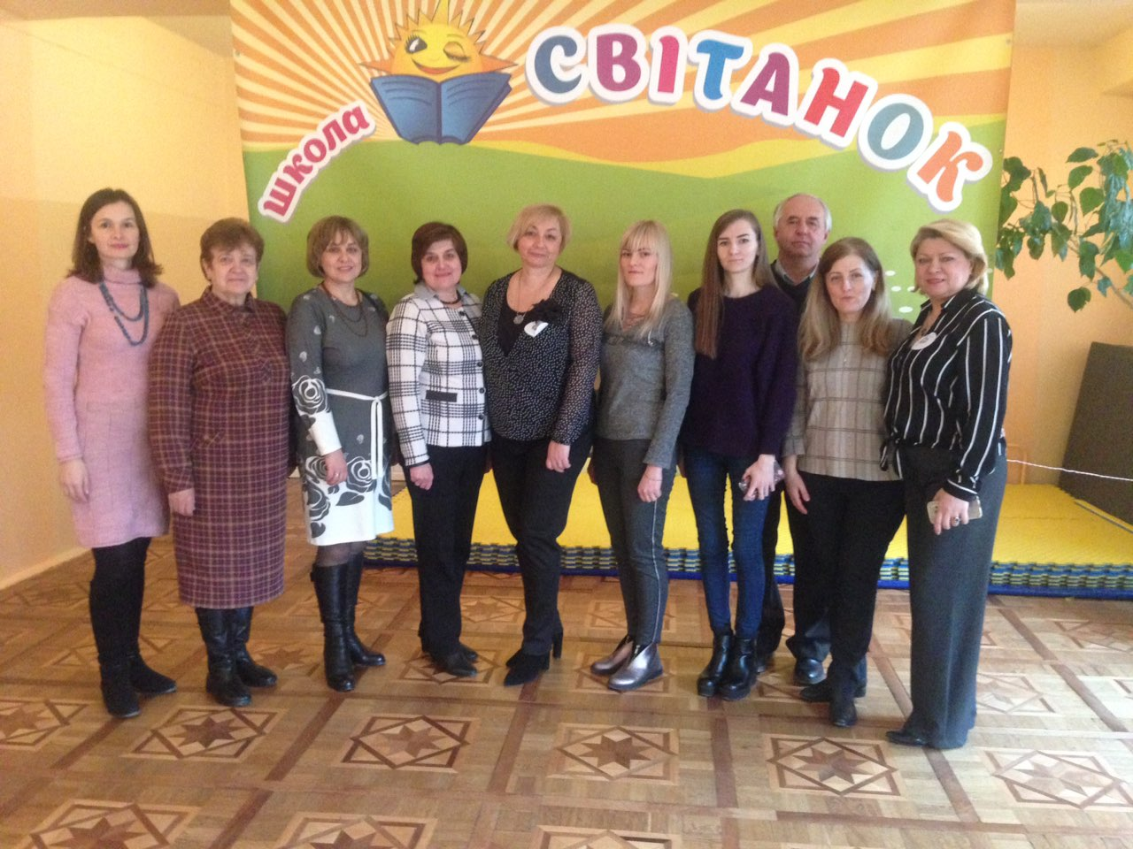
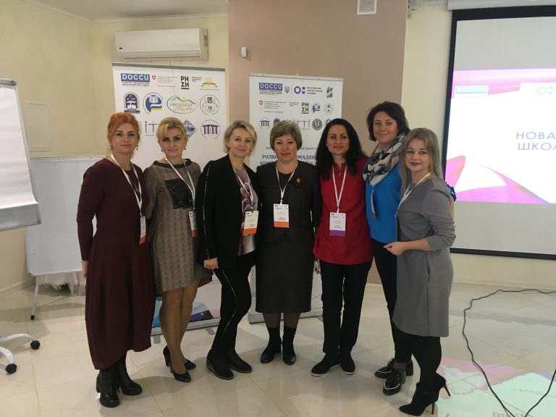
Інноваційна діяльність факультету
1. Факультет і Нова Українська школа
Організація круглих столів і тренінгів за участю тренерів Нової
української школи
Залучення вчителів-практиків НУШ до навчального процесу на факультеті (проведення навчальних занять, керівництво педагогічною практикою та ін.)
Участь викладачів кафедри початкової та дошкільної освіти (проф. Мачинська Н.І., асист. П Ростикус Н.П.) в реалізації українсько-швейцарського освітнього проекту «Розвиток громадянських компетентностей в Україні» (підготовка тренерів)
Участь викладачів у проекті в українсько-фінському проекті «Навчаємось разом — Працюємо разом»
23

Slide 24
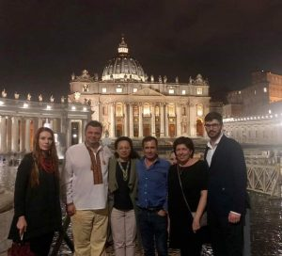
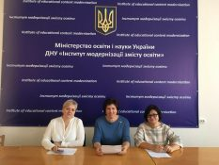
Інноваційна діяльність факультету
Розробка проблем та ініціювання проведення експериментів всеукраїнського рівня за темами (кафедра спеціальної освіти та соціальної роботи)
Науково-методичні засади формування професійної компетентності осіб з особливими освітніми потребами
Впровадження структурно-функціональної моделі забезпечення комплексної підтримки україномовної освіти за кордоном
24

Slide 25
Виховна та громадська робота
1.Робота кураторів груп.
2. Гуртожитки ( додаткові місця для студентів ФПО у гуртожитку № 8)
2.Організація та проведення різноманітних вечорів, презентацій:
День рідної мови
Шевченківські дні
Писанкові узори
День вишиванки
День Матері
Вшанування пам’яті відомих особистостей
Поетичні конкурси та ін.
3. Волонтерська діяльність :
допомога воїнам і сім’ям воїнів АТО,
вшанування пам’яті Героїв Майдану;
допомога дітям-сиротам тощо.
25

Slide 26
Виховна та громадська робота
Реалізуються факультетські проекти
Педагогічна світлиця (серія зустрічей із відомими та цікавими людьми)
Мистецький конкурс «Таланти твої, Факультете»
(Конкурс «Поетичний велосиПЕД»
Культурологічний проект Обереги пам’яті
26

Slide 27
Виховна робота /Студентське життя життя
13

Slide 28
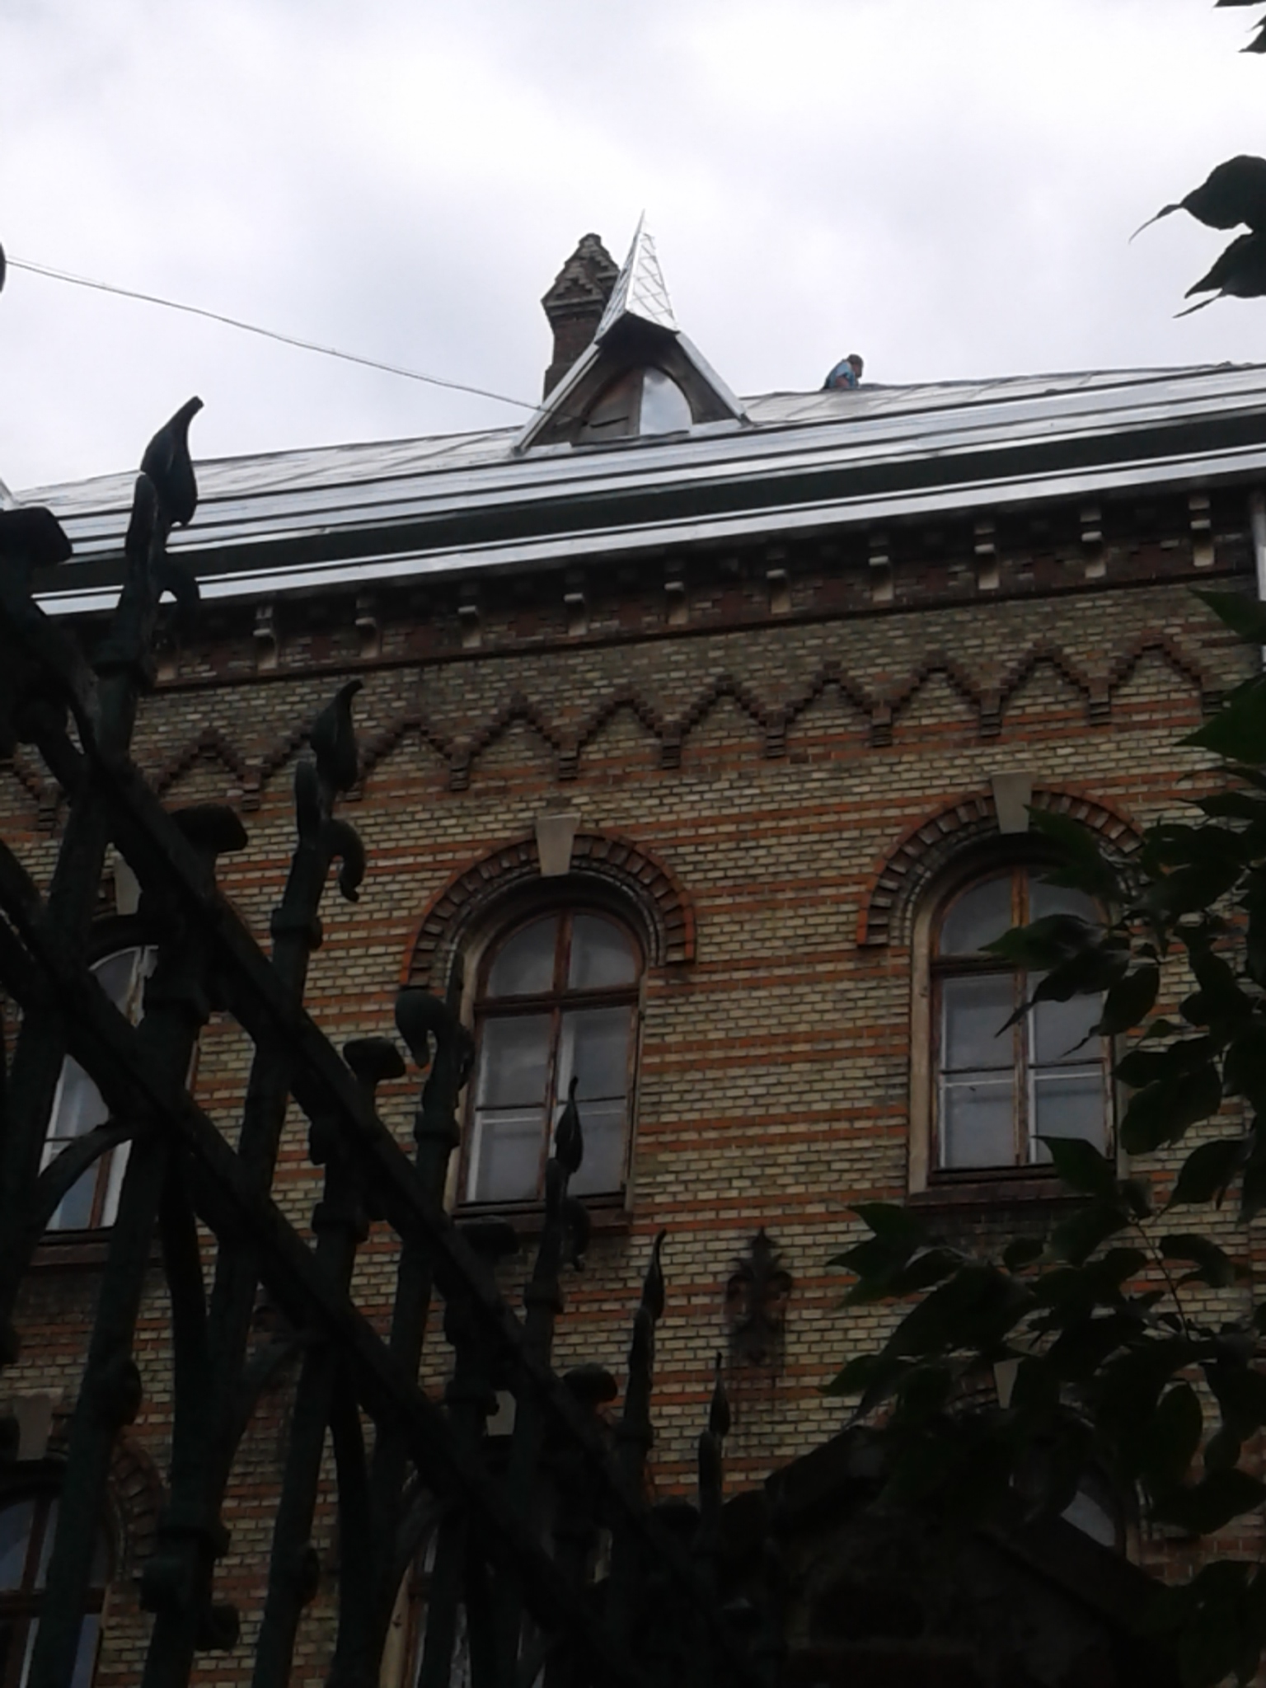
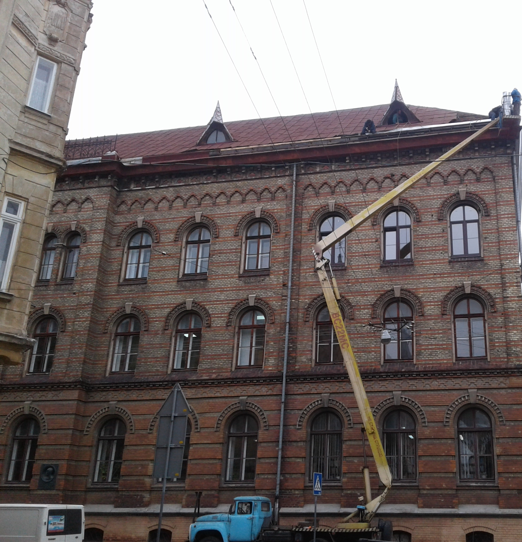
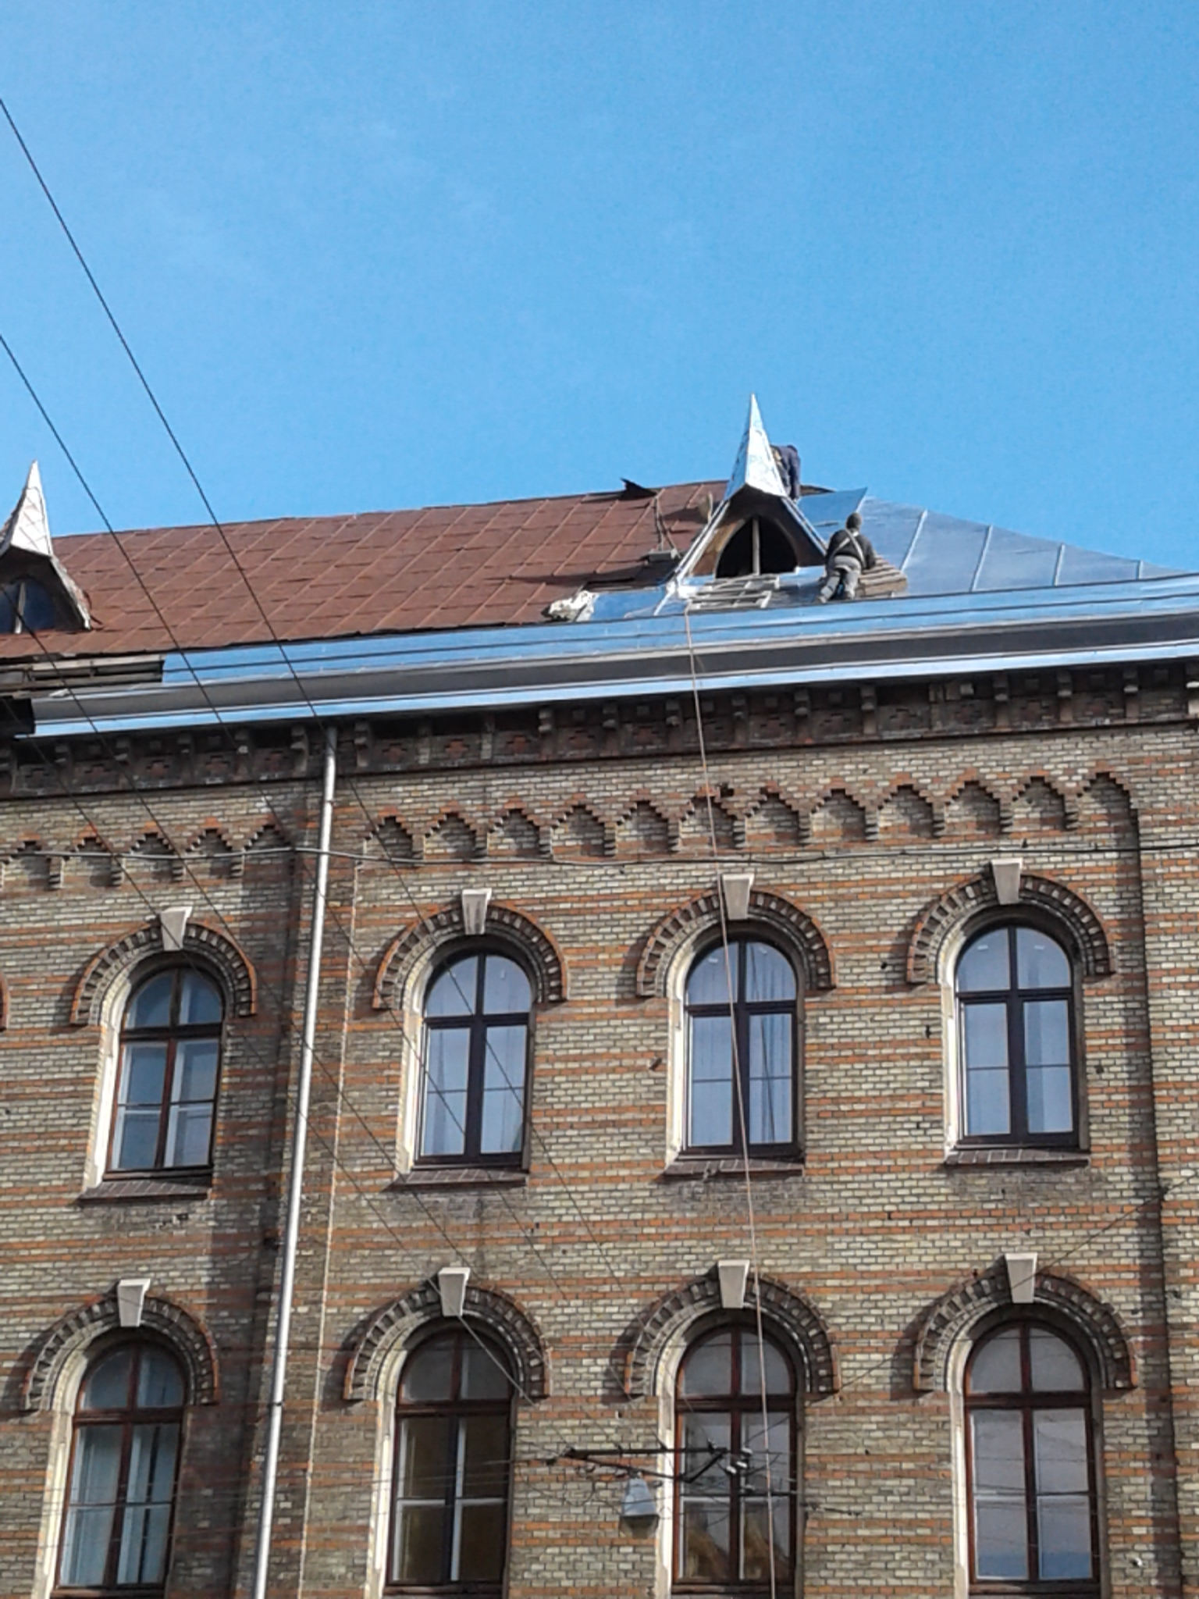
Матеріально-технічне забезпечення і господарська робота
Завершено капітальний
ремонт покрівлі
навчального корпусу
(вул. Туган-Барановського, 7)
27

Slide 29
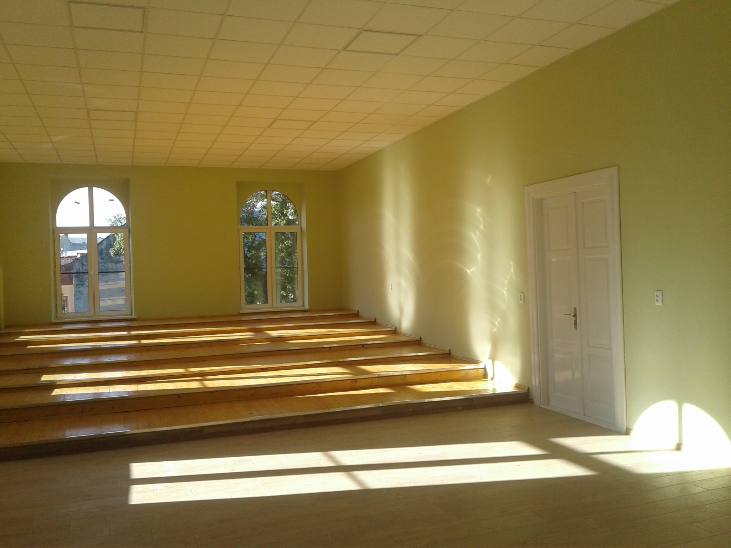
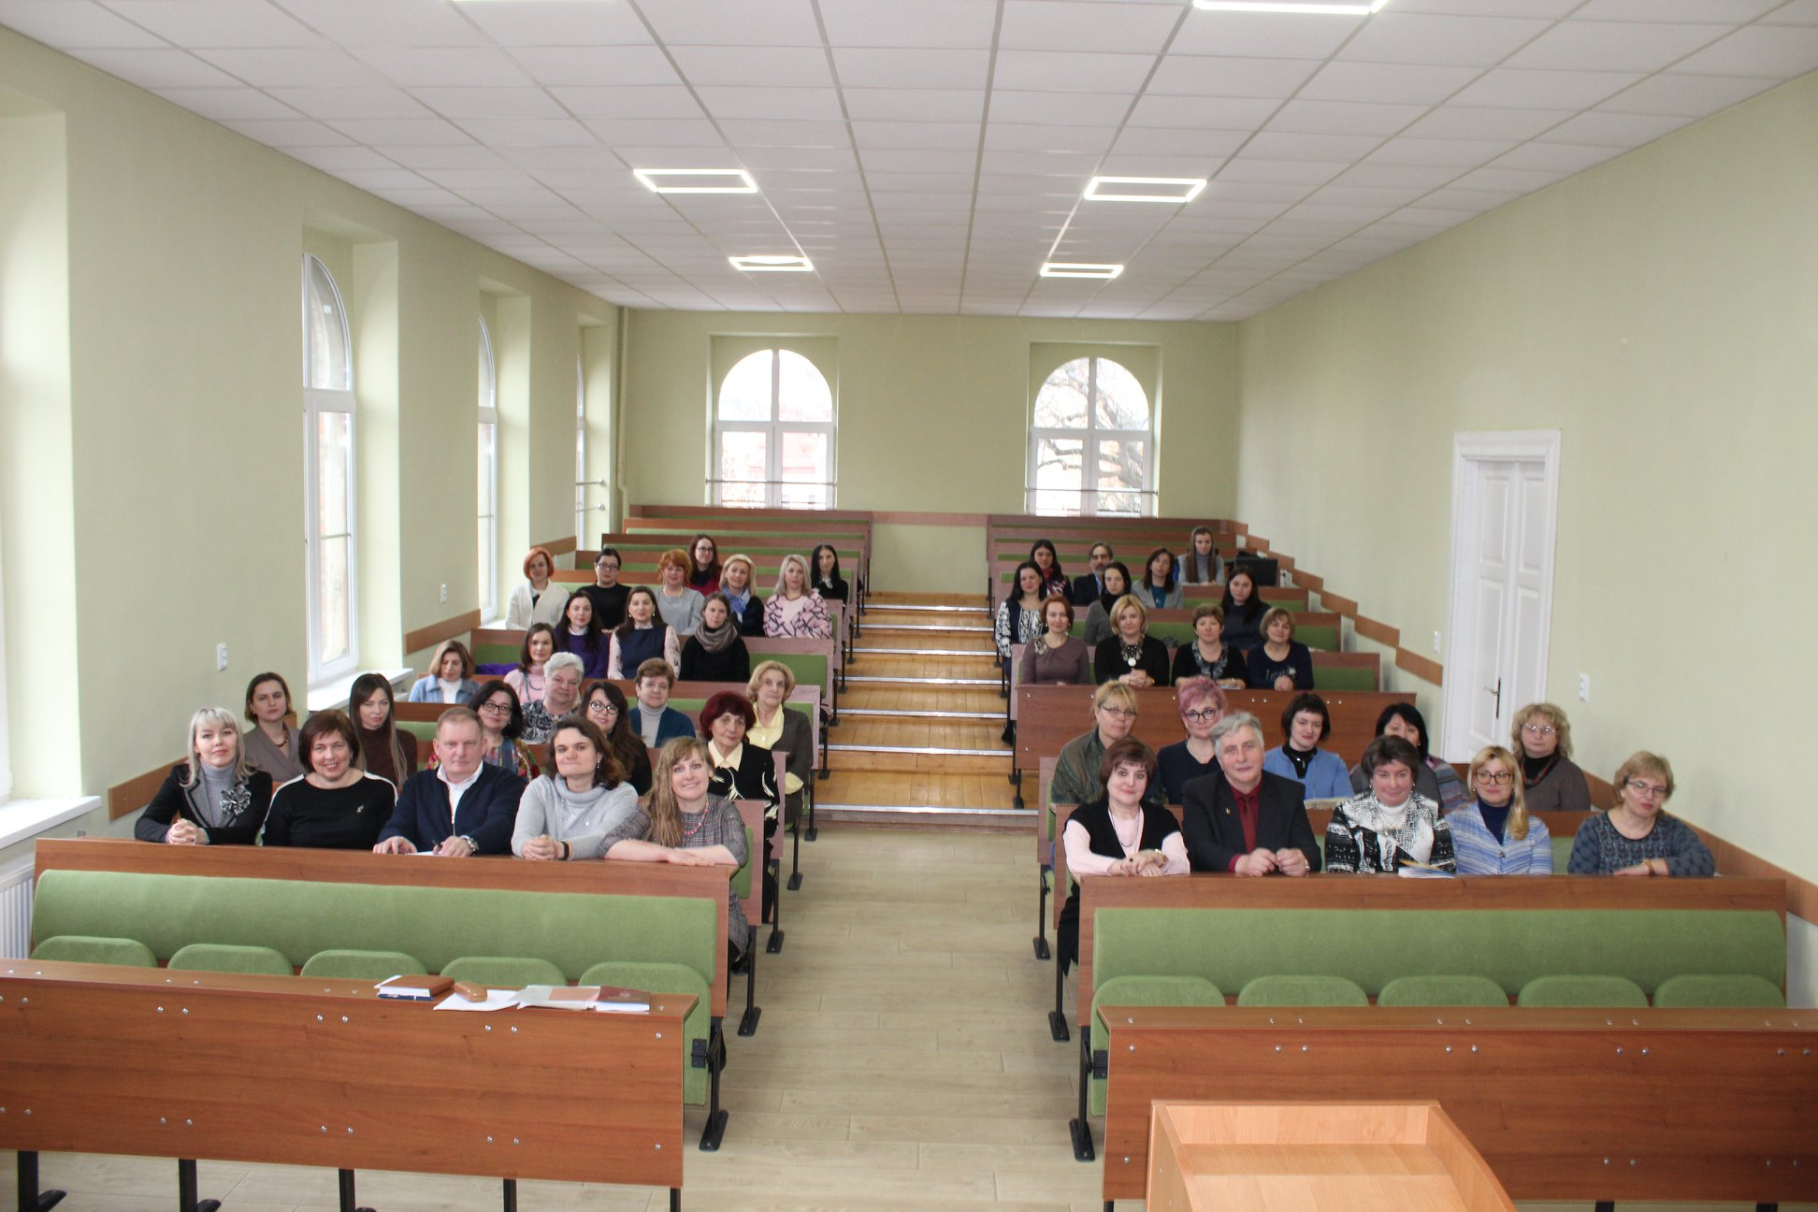
Матеріально-технічне забезпечення і господарська робота
Здійснено
капітальний
ремонт
актової зали
і встановлення
мультимедійного
обладнання
28

Slide 30
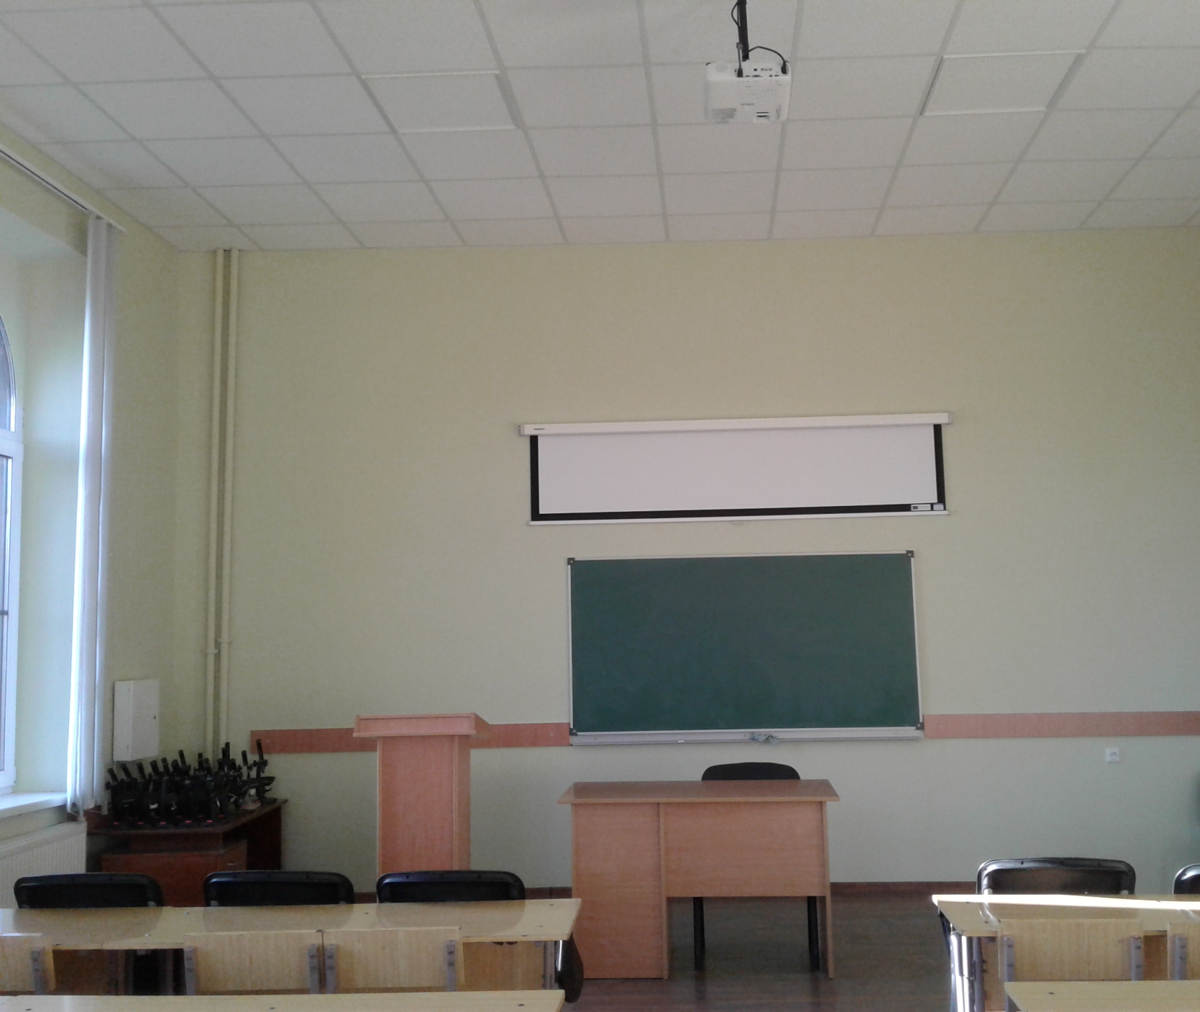
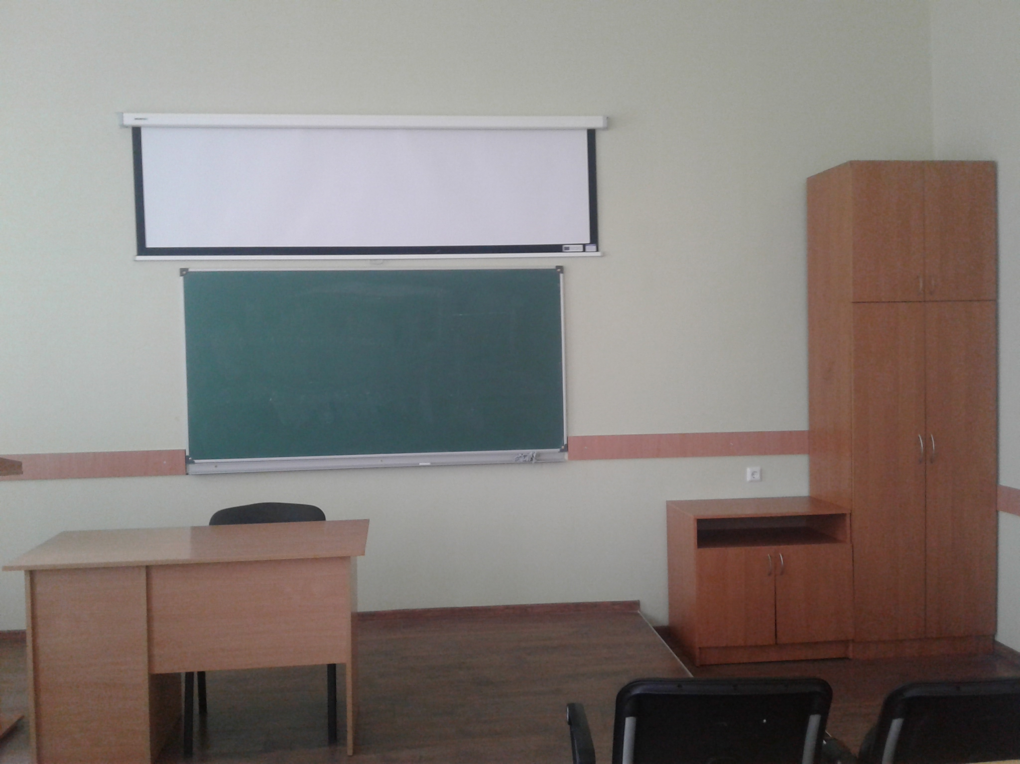
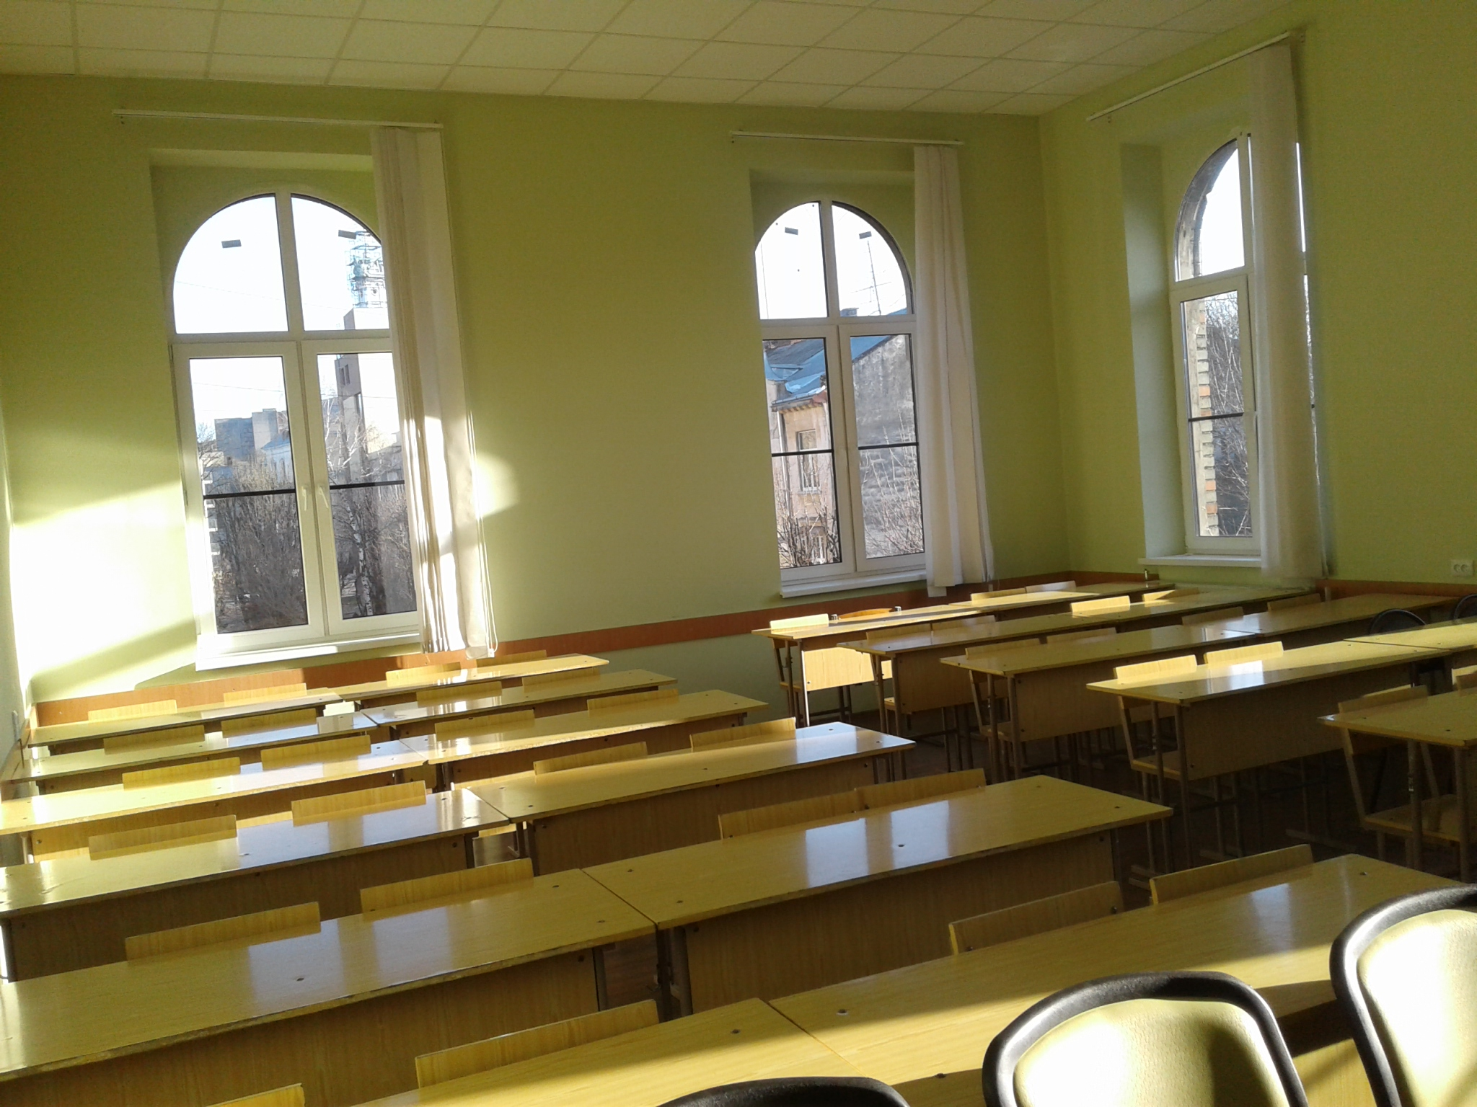
Матеріально-технічне забезпечення і господарська робота
Здійснено
ремонт а.56
і встановлення
мультимедійного
обладнання
29

Slide 31
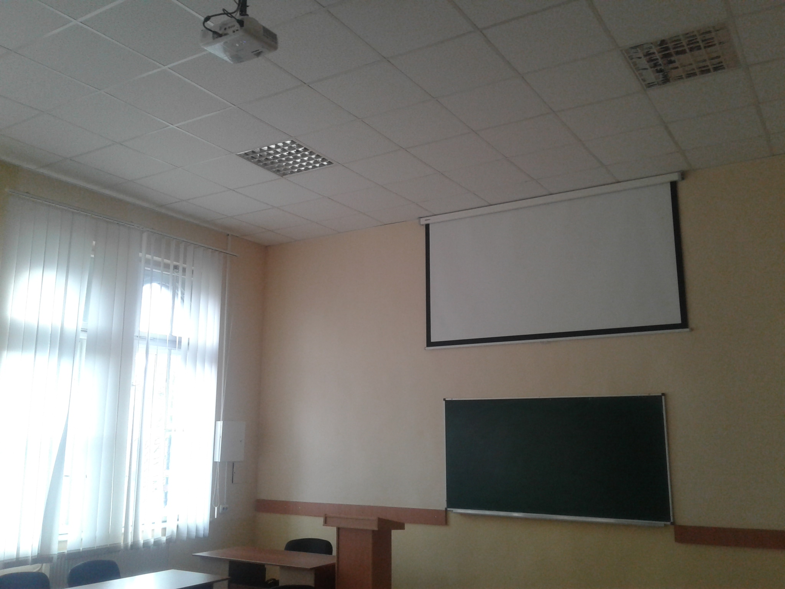
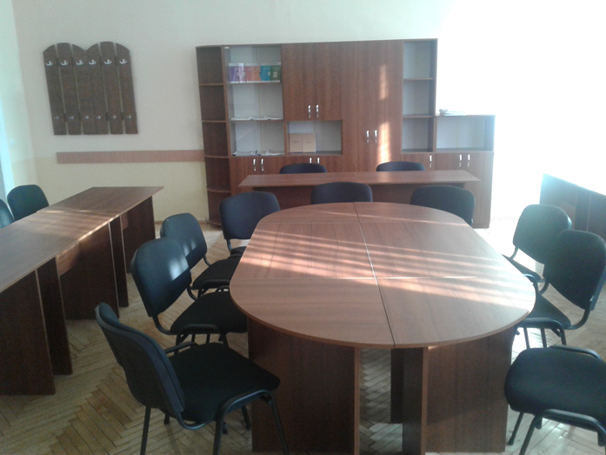
Матеріально-технічне забезпечення і господарська робота
Проведений
частковий
ремонт,
встановлено
мультимедійне
обладнання
і за підтримки ГО
«Родина Кольпінга»
придбано
меблі для
ауд. 52
30

Slide 32
Матеріально-технічне забезпечення і господарська робота
Проведений
частковий
ремонт,
встановлено
мультимедійне
обладнання
і за підтримки ГО
«Родина Кольпінга»
придбано
меблі для
ауд. 52
31

Slide 33
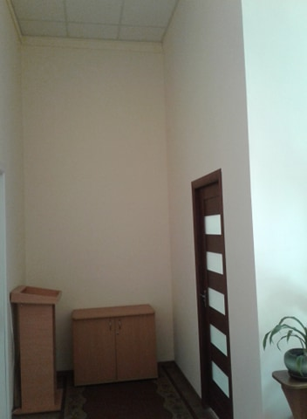
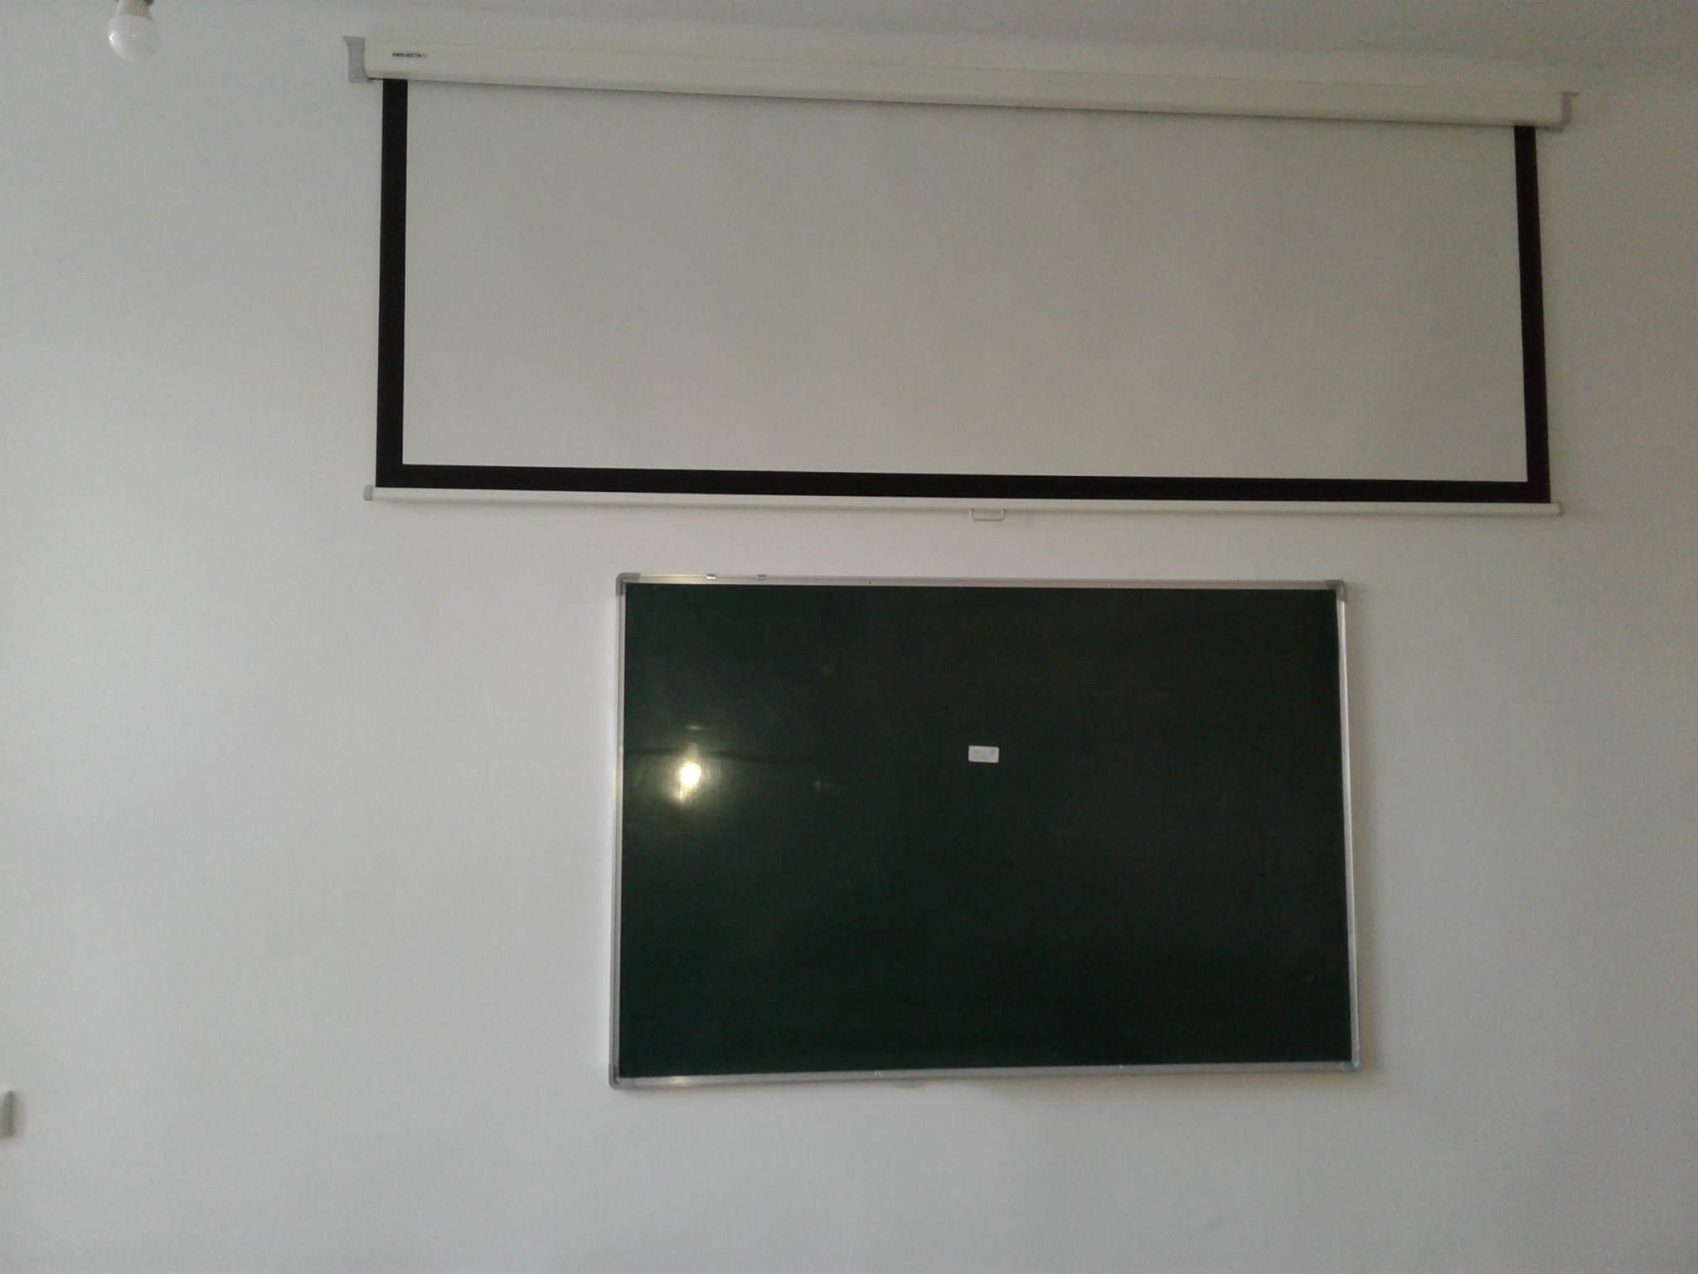
Матеріально-технічне забезпечення і господарська робота
Проведений ремонт кафедри
загальної педагогіки
та педагогіки вищої школи
Здійснений ремонт
і встановлено мультимедійне
обладнання в ауд. 5
(вул. Антоновича, 16)
Здійснений ремонт ауд.8
(вул. Антоновича, 16).
Здійснено підключення
навчального корпус
до мережі WI-FI
32

Slide 34
Щиро дякую
колективу факультету за плідну працю, взаємопідтримку,
тверду віру у справу,
яку спільно творимо !
33

